Slide 1


Notes:
Tác giả bộ ppt TIỀN TIỂU HỌC, Toán + TV1+2+3: Phan Thị Linh – Đà Nẵng
Sđt lh: 0916.604.268
+ Zalo: 0916.604.268
+ Facebook cá nhân: https://www.facebook.com/nhilinh.phan/
+ Nhóm chia sẻ tài liệu: https://www.facebook.com/groups/443096903751589
Hãy liên hệ chính chủ sản phẩm để được hỗ trợ và đồng hành trong suốt năm học nhé!

Slide 2
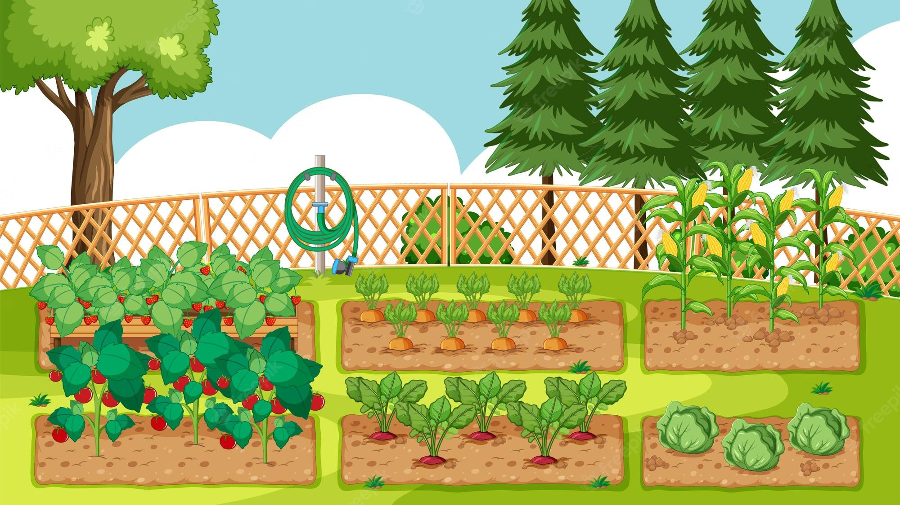

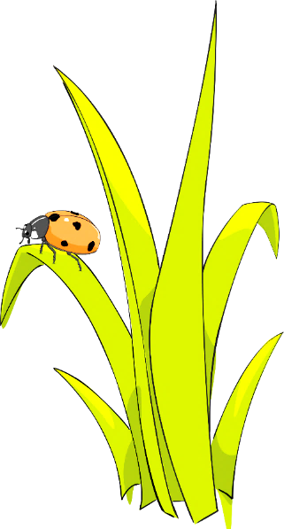




Click vào từng bụi cỏ để đi đến câu hỏi
Tại slide câu hỏi, click vào hình ở góc phải để quay về đây.
Sau khi nhổ hết cỏ thì click vào mũi tên để tới bài học mới.
Vườn rau tươi tốt của nhà hai chị em Chip và Bi đang có rất nhiều cỏ. Các em hãy giúp hai chị em nhổ cỏ bằng cách chọn bụi cỏ mình muốn nhổ rồi trả lời câu hỏi. Nếu trả lời đúng chúng mình đã nhổ được cỏ rồi nhé!
NHỔ CỎ VƯỜN RAU
NHỔ CỎ VƯỜN RAU
Notes:
GV giúp HS phân biệt bụi cỏ 2 lá, 3 lá… để chọn.
Click vào từng bụi cỏ để đi đến câu hỏi
Tại slide câu hỏi, click vào hình ở góc phải để quay về đây.
Sau khi nhổ hết cỏ thì click vào mũi tên để tới bài học mới.

Slide 3





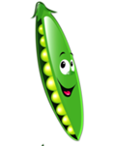

Chọn tiếng thích hợp:
…iều đại
tr
ch
th

Slide 4



Chọn tiếng thích hợp:
…iều tà
ch
tr
t

Slide 5



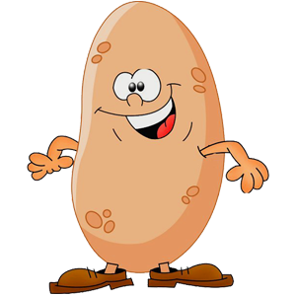
Từ sau đây viết đúng chính tả không: “che chở”

Slide 6



Slide 7




Slide 8

Yêu cầu cần đạt
Viết đúng chính tả bài Chợ Hòn Gai theo hình thức nghe – viết; biết cách trình bày đoạn văn, biết viết hoa chữ cái đầu tên bài học và đầu các câu văn.
Làm đúng các bài tập chính tả viết hoa tên riêng địa lí Việt Nam.

Slide 9
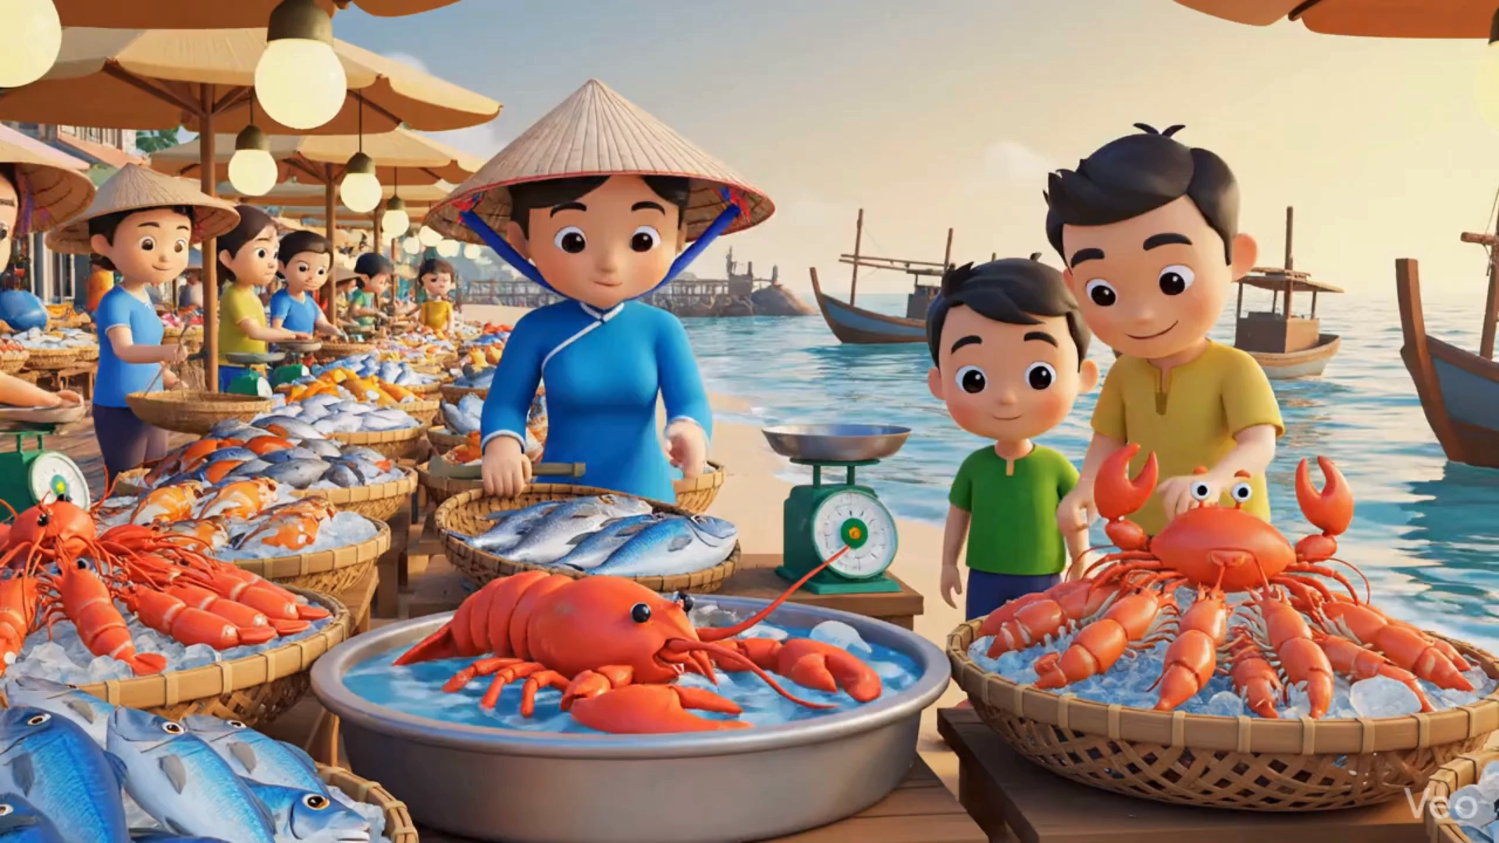

Slide 10

Chợ Hòn Gai buổi sáng la liệt tôm cá... Những con cá chim mình dẹt như hình con chim lúc sải cánh bay, thịt ngon vào loại nhất nhì. Những con cá nhụ béo núc, trắng lốp, bóng mượt như được quét một lớp mỡ ngoài vảy. Những con tôm he tròn, thịt căng lên tùng ngấn như cổ tay của trẻ lên ba, da xanh ánh, hàng chân choi choi như muốn bơi.
(Thi Sảnh)

Slide 11

Chợ Hòn Gai
Chợ HŜ Gai λίĔ sáng la lΗİΙ Ǉį cá . . . Nǖững cΪ cá εim jìζ Ύ−t
ηư hìζ cΪ εim lúc sải cáζ bay, κịt wgΪ vào lĲi ηất ηì. Những con cá nhụ
χďo wúc, Ǉrắng lļ, bŗg jưĜ ηư đưϑ ǕΜ˛Ι jŎ lġ jỡ wgoài vảy. Những con tôm he
trŜ, κịt căng Δłn Ǉùng wgấn ηư cổ Ǉay của Λ˞ Δłn ba, da xaζ áζ, hàng εân
εΡ εΡ ηư juū bΠ.
(Thi Sảnh)

Slide 12



Nội dung của đoạn văn là gì?
Đoạn văn miêu tả quang cảnh buổi sáng ở chợ Hòn Gai với la liệt tôm cá.

Slide 13

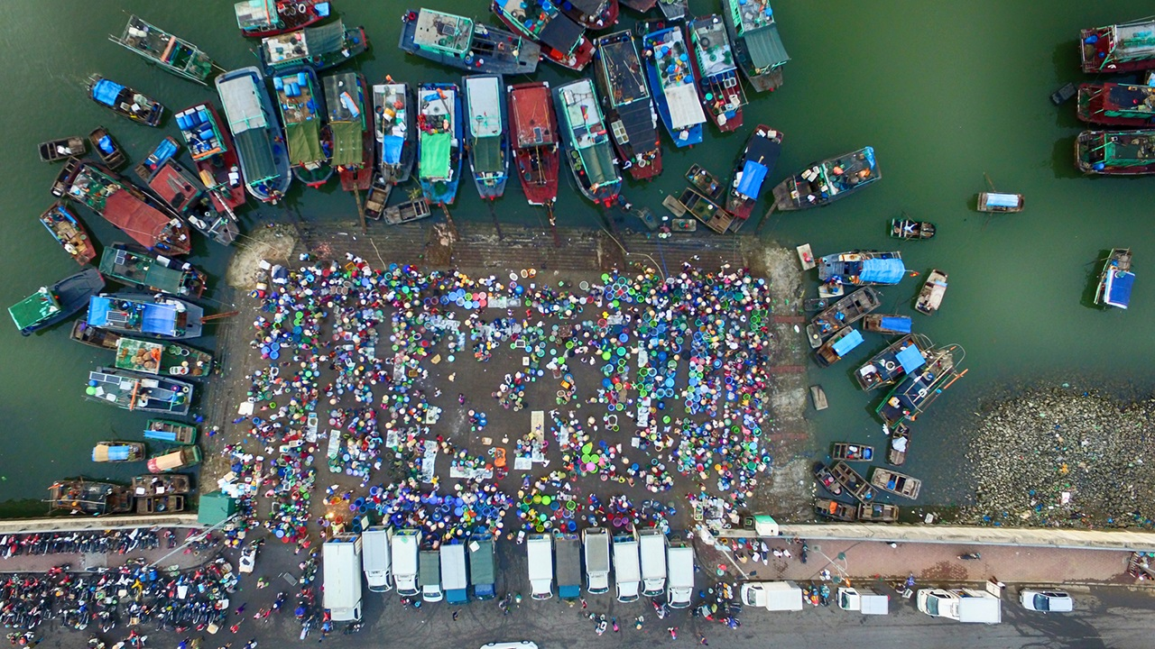
Chợ Hòn Gai (Quảng Ninh)

Slide 14


Cùng luyện từ khó
la liệt
开头
trắng lốp
开头
mượt choi choi
sải
开头
开头

Slide 15






Lùi vào 2 ô ly

Slide 16
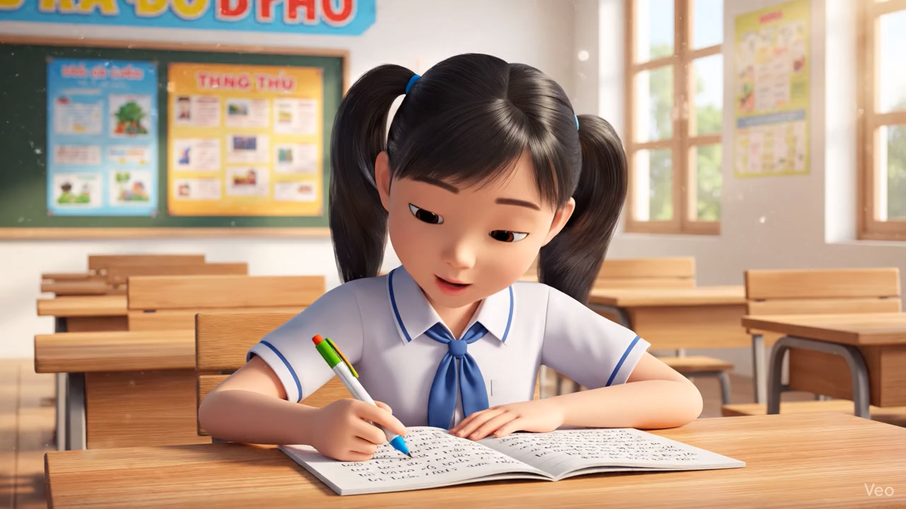

Slide 17


1. Sai không quá 5 lỗi
2. Chữ viết rõ ràng, sạch đẹp
3. Trình bày đúng hình thức

Slide 18
Nhận xét bài viết
开头
Em hãy tự đánh giá phần viết của mình và của bạn

Slide 19

Nhận xét bài viết
开头
Giáo viên nhận xét, đánh giá bài viết

Slide 20



2. Tìm tên riêng viết đúng và sửa lại những tên riêng viết sai
Hà
Hóa
Giang
Nhóm đôi

Slide 21
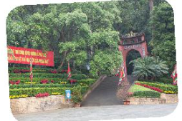
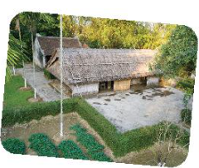
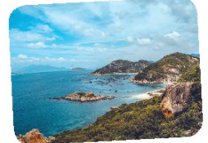
3. Giải câu đố và viết lời giải vào vở.
- Tỉnh nào đất tổ Hùng Vương
Bốn mùa bóng cọ rợp đường tuổi thơ?
(Là tỉnh nào)
Tỉnh Phú Thọ
- Tỉnh nào non nước quanh quanh
Tự hào Bác đã sinh thành từ đây?
(Là tỉnh nào)
Tỉnh Nghệ An
- Tỉnh nào có vịnh Cam Ranh
Nha Trang biển đẹp nổi danh xa gần?
(Là tỉnh nào)
Tỉnh Khánh Hòa

Slide 22


Slide 23

Về nhà:

Slide 24


